Slide 1
Algoritmo Para El Cálculo De Áreas Y Volúmenes GA2-240201528-AA4-EV01
Carlos Eduardo Daza Jaramillo
Ficha: 2521980
Instructor: Jeisson España
Servicio Nacional De Aprendizaje - SENA
Centro De Comercio - Regional Antioquia

Slide 2

Todos los días, las personas intentan encontrar soluciones a cualquier problema que se les presenta o mejorar las soluciones disponibles. Para algunos problemas básicos encuentra soluciones ingeniosas que consisten en una serie de pasos que, si se realizan de manera ordenada y precisa, conducirán a la respuesta correcta.
Algunas de estas soluciones requieren el trabajo, el ingenio y la constancia de varias generaciones. La sociedad moderna tiene un legado de estas soluciones además de máquinas (como computadoras) que pueden realizar estas soluciones con precisión y rapidez.
Introducción

Slide 3
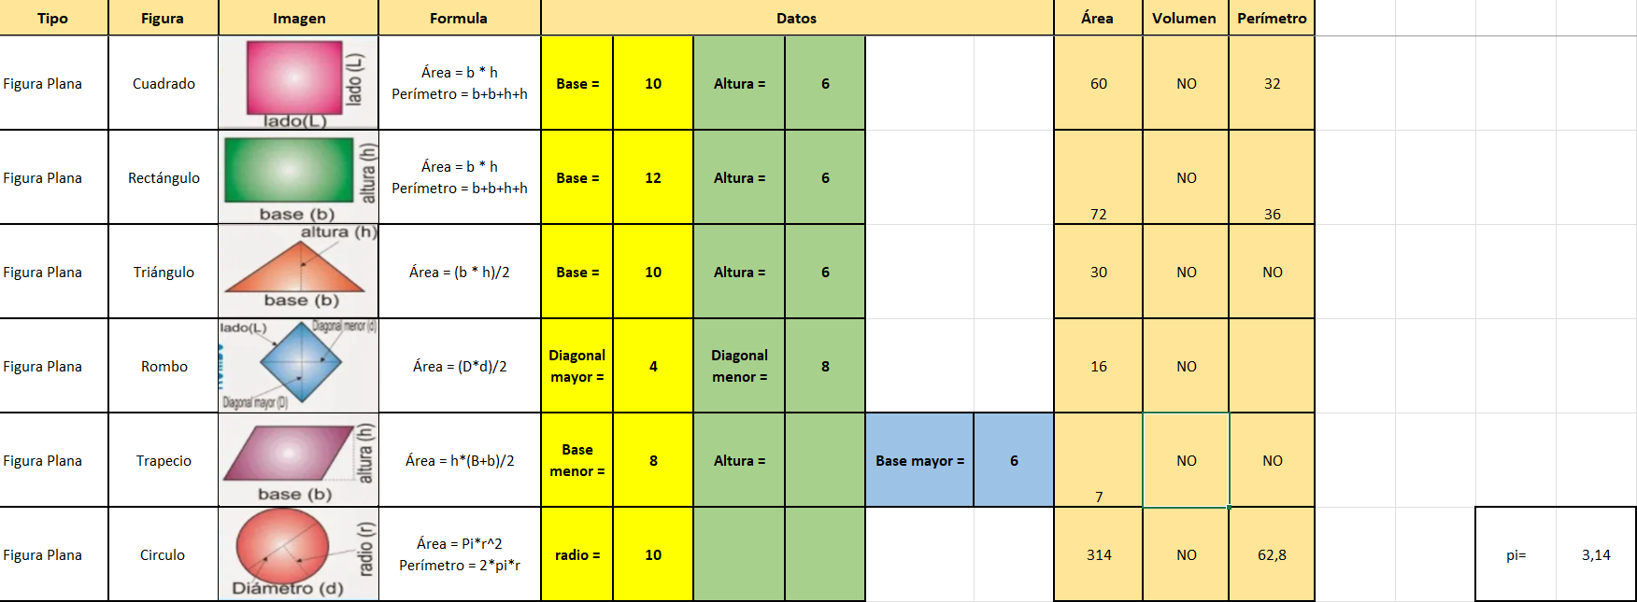
Figuras Planas

Slide 4
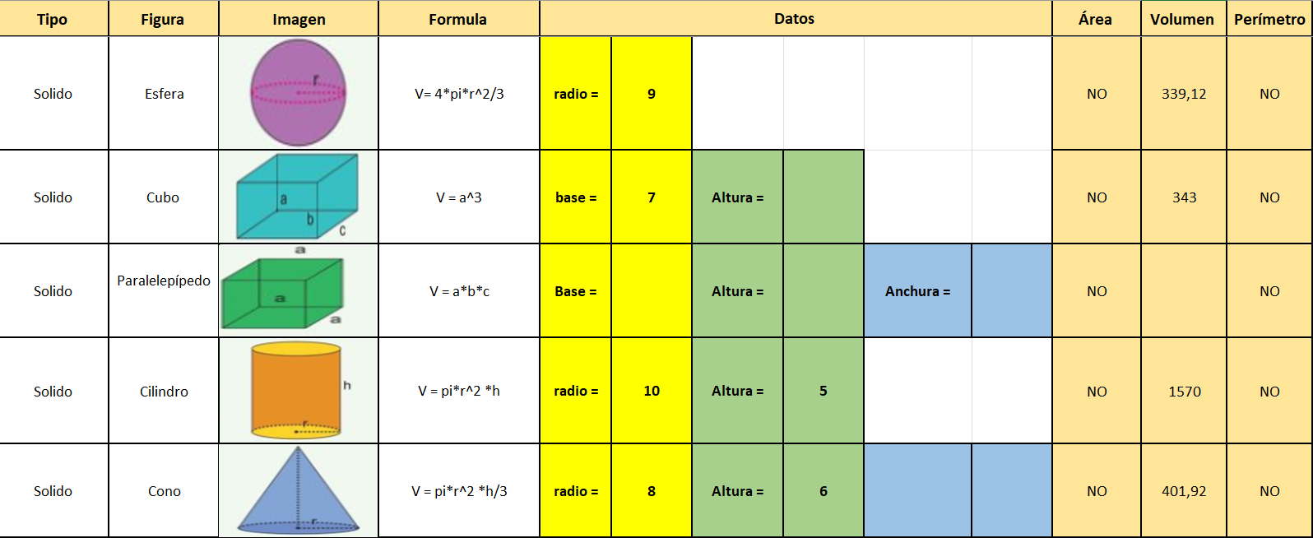
Sólido

Slide 5
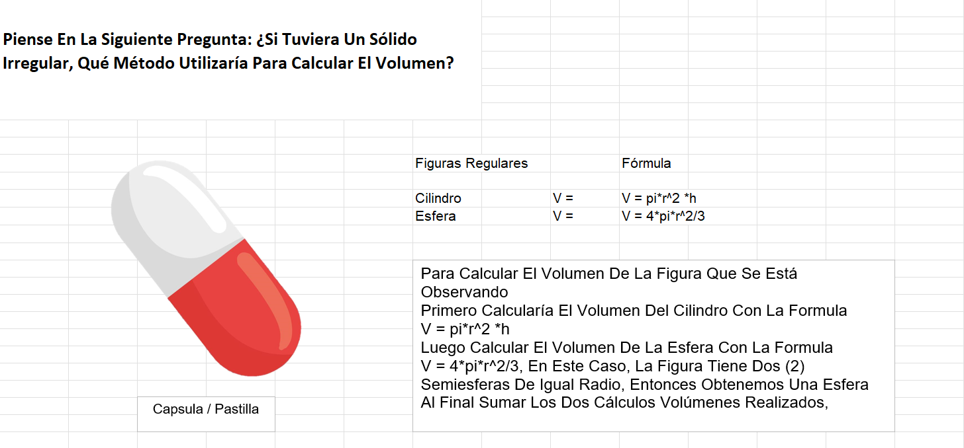
Pregunta

